Slide 1


Slide 2


DIMENSIÓN VIDA SALUDABLE Y CONDICIONES NO TRANSMISIBLES
SECRETARÍA DE SALUD PÚBLICA Y SEGURIDAD SOCIAL

Slide 3

NORMATIVIDAD EN LOS PROGRAMAS SALUD VISUAL Y AUDITIVA
GUSTAVO ADLFO GOMEZ MARQUEZ
ENFERMERO PROFESIONAL
Referente de la Ruta Salud Visual y Auditiva Secretaria de Salud y Seguridad Social Municipio de Pereira.

Slide 4
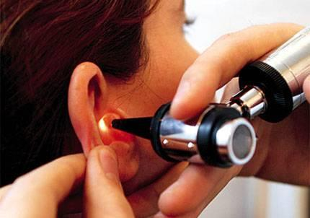
NORMATIVIDAD EN EL PROGRAMA DE SALUD AUDITIVA

Slide 5

RESOLUCIÓN 3280 DE 2018
Da vía a las Rutas Integrales de Atención en Salud (RIAS), en el marco del Modelo Integral de Atención en Salud (MIAS), la cual tiene como objetivo buscar un modelo que pase del asistencialismo a la prevención; las entidades territoriales, las aseguradoras y los prestadores estarán obligadas a brindar atenciones para promover la salud y anticiparse a la enfermedad tanto en niños, adolescentes, adultos y adultos mayores.
LAS RIAS (Ruta Integral de Atención en Salud)
Tiene como objetivo
Contribuir al mejoramiento de los resultados en salud
Reducir la carga de la enfermedad
Mediante las condiciones necesarias para asegurar la integralidad en la atención en Salud para las personas, familias y comunidades.

Slide 6
INGRESO A LAS RIAS
Identificación del riesgo en la Ruta de Prevención y Mantenimiento
En acciones individuales o colectivas, en otras rutas de riesgo o especificas
En la demanda espontánea realizada por el paciente en servicios ambulatorios por sintomatología asociada
En el ámbito hospitalario o de urgencias en caso de presentar un episodio agudo que requiera atención institucional

Slide 7


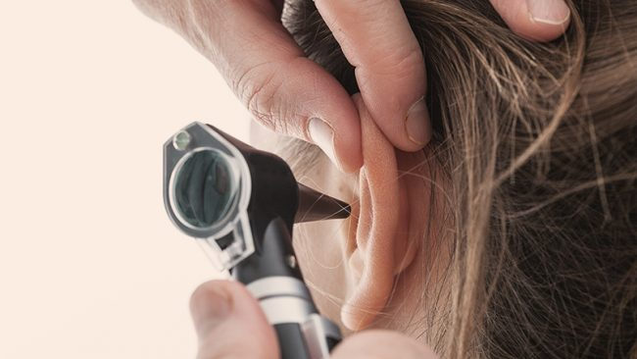
SALUD AUDITIVA Y COMUNICATIVA
Salud Auditiva y comunicativa: Es la capacidad efectiva sana del ser humano
para oír, ligada a la función de comunicar a través del lenguaje, dicha capacidad
depende de las estructuras y fisiología del órgano de la audición, del grado de
maduración del individuo y del ambiente sociocultural en el que se desenvuelve.
Notes:
La transformación positiva de los entornos, modos, condiciones y estilos
de vida saludable, traducidos de manera concreta en bienes, servicios
saludables e infraestructuras, ambientes tranquilos y saludables,
son parte de la política; profundizar en la relevancia de los cambios
bio-psico-sociales de la población en favor de la salud auditiva
comunicativa expresados en conocimientos, actitudes y prácticas para
ser adoptados por los distintos grupos poblacionales, principalmente
desde la primera infancia, y en preparar a las entidades territoriales,
instituciones y profesionales de la salud como piezas fundamentales
para el proceso de cambio en los diferentes entornos como hogares
/vivienda y comunidad, espacios público, organizaciones saludables;
escuelas y universidades promotoras de la salud y servicios.

Slide 8
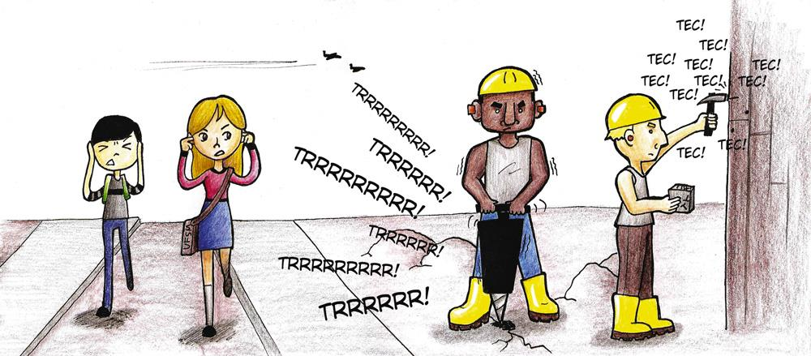
TRANSTORNOS DEL SISTEMA AUDITIVO
Los trastornos del sistema auditivo y la discapacidad auditiva han sido
identificados como prioritarios y exigen respuestas estatales y gubernamentales efectivas, las causas principales de daño o deterioro del sistema auditivo de los colombianos y de intervención prioritaria
obedecen a:

Slide 9
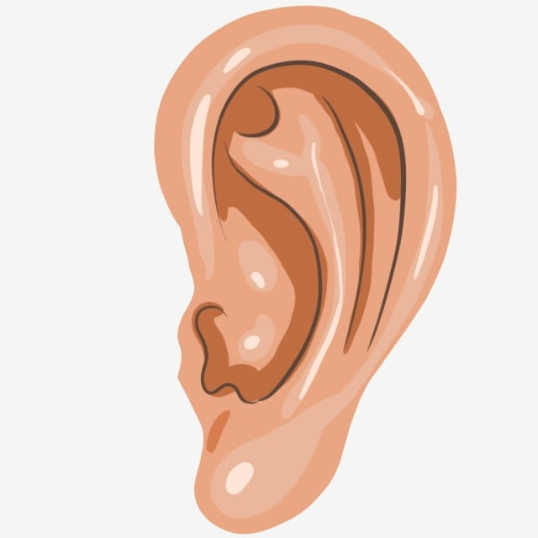
FACTORES DE RIESGO
Ambientales
Interacción
Biológicos
Económicos
Comportamentales
Sociales-culturales
Atención de salud
Notes:
Biológicos: hereditarios, congénitos, adquiridos.
Ambientales: exposición a ruido, contaminación sonora y agentes
tóxicos.
• Comportamentales: Malos hábitos como introducir objetos en los
oídos, escuchar a alto volumen, ser fuente generadora de ruido, entre
otros.
• Atención de salud: Disponibilidad de servicios de sal ud, de asistencia
otológica y audiológica, y de detección temparana insuficiente.
• Sociales-culturales: Modos, condiciones, estilos de vida asociados de
los determinantes sociales de la salud y pobre acceso a la información.
• Económicos: NBI, condiciones de pobreza, inequidad en el acceso a
servicios, educación y trabajo, bajos ingreso y condiciones de vida
precarias.
• Interacción: biológicos asociados con otros como el stress, tabaco,
alcohol y ECNT.

Slide 10
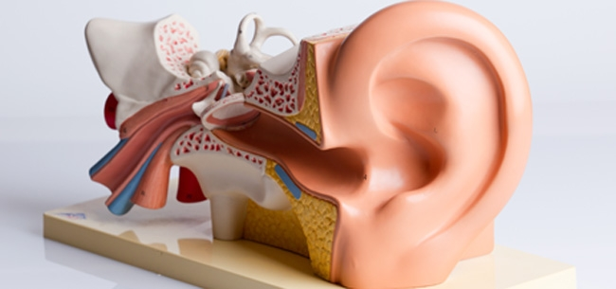
CAUSAS DE LA PERDIDA AUDITIVA
Enfermedades infecciosas y crónicas del oído
Enfermedades infecciosas de la infancia
Bajo peso al nacer, incompatibilidad sanguínea, hipoxia neonatal, sufrimiento fetal agudo.
Traumas craneoencefálicos y de oído.
Exposición a ruidos excesivos y contaminación sonora
Uso de sustancias y medicamentos ototóxicos como los aminoglucósidos
Presbiacusia
Cerumen impactado o encajamiento de cuerpos extraños
Notes:
a.Enfermedades infecciosas y crónicas del oído
b. Enfermedades infecciosas de la infancia como la rubéola, sarampión,
parotiditis, meningitis y toxoplasmosis, entre otras.
c. Bajo peso al nacer, incompatibilidad sanguínea, hipoxia neonatal,
sufrimiento fetal agudo,
d. Traumas craneoencefálicos y de oído.
e. Exposición a ruidos excesivos y contaminación sonora
f. Uso de sustancias y medicamentos ototóxicos como los aminoglicósidos
g. Presbiacusia (pérdida auditiva durante el envejecimiento)
h. Cerumen impactado o encajamiento de cuerpos extraños

Slide 11
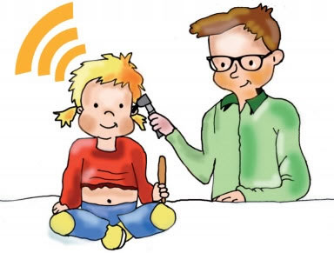
DETECCION TEMPRANA
Las pruebas de detección temprana se consolidan en el tamizaje auditivo organizado para Colombia en todo el curso de vida, incluye las pruebas de genética
en la etapa inicial o preconcepcional y de la gestación, primera infancia, infancia, adolescencia, juventud, hasta la adultez y vejez.

Slide 12
DIAGNOSTICO Y TRATAMIENTO OPORTUNO
Es el paso siguiente a la detección precoz dentro del programa y la ruta de Salud Auditiva y comunicativa; el diagnóstico dependerá de la etiopatología para establecer la conducta de manejo con
el tratamiento, ya sea médico, quirúrgico o de intervención, según el caso con medicamentos, cirugía, adaptación de ayudas técnicas auditivas o LSC (lengua de señas colombiana).

Slide 13

LINEAMIENTOS PROGRAMA
“SOMOS TODO OIDOS”
GESTIÓN DEL
RIESGO Y
PROMOCIÓN DE
LA SALUD EN LOS
ENTORNOS -1
PROMOCIÓN DE
LA SALUD PSPIC Y
EN LOS SERVICIOS
2
PREVENCION DE LA ENFERMEDAD
3
DETECCION TEMPRANA
4
TRATAMIENTO 5
REHABILITACIÓN 6
INCLUSIÓN 7
POBLACIÓN SANA
Notes:
PSPIC: POLITICA DE SALUD PUBLICA EN INTERVENCIONES COLECTIVAS
PROMOCION DE LA SALUD:
Dar a conocer la Normatividad en salud , los derechos y responsabilidades de los ciudadanos (derecho a la tranquilidad,
servicios de salud auditiva y comunicativa, y la responsabilidad de cuidar el ambiente) Inclusión de las temáticas de salud auditiva y EVS en los POA territoriales y programas de salud de las EPS e IPS
Sensibilización y educación en salud a través de la estrategia de IEC con la participación de actores sociales y de salud y otros sectores como educación.
PROTECCION ESPECIFICA:
Promover medidas de protección específica (vacunación, lactancia materna y las recomendaciones de la estrategia AIEPI para el manejo de la otitis
Generar conocimientos, actitudes y prácticas de auto-cuidado, autocontrol, autorregulación y adopción de conductas protectoras dirigido a la población en general con énfasis en madres gestantes y lactantes, primera infancia y persona mayor
Generar demanda inducida a la valoración audiológica y tamizaje auditivo de oportunidad en los servicios de salud especialmente para la población menor de 5 años, laboralmente activa y persona mayor
PREVENCION
Promover: El estudio de genética de las enfermedades del oído y audición para los padres de niños sordos y/o con enfermedades asociadas a estas.
La valoración auditiva y el estudio de los factores de riesgo de pérdida auditiva en los programas de salud
Ej.: SSR, control prenatal, crecimiento y desarrollo, consulta de medicina general
Gestionar: con la EPS y IPS la incorporación del tamizaje auditivo como medida de detección temprana de las deficiencias auditivas y alteraciones de la comunicación, en las consultas de control prenatal, crecimiento y desarrollo, pediátrica y medicina general.
Identificar a los grupo de exposición a similar a riesgo (ruido) para construir estrategias de atenuación y protección colectiva en salud.
Derivar al tamizaje auditivo u otros servicios de salud a para el diagnóstico, tratamiento, intervención y rehabilitación de las personas identificadas. Y medicina general.
DETECCION TEMPRANA
Tamizar a la población sana en general y dar recomendaciones para el mantenimiento de la salud. auditiva y comunicativa en el curso de vida.
Desarrollar actividades de deteccion temparana e implementar el tamizaje auditivo organizado para Colombia con adherencia a las GPC
Mejorar la capacidad de respuesta institucional para el diagnóstico, tratamiento e intervención de la hipoacusia, El monitoreo y seguimiento a las atenciones de rehabilitación auditiva, especial mente en niños y adultos mayores.
Utilizar pruebas objetivas de alta sensibilidad y especificidad con técnicas y tecnologías apropiadas acordes al grupo poblacional,
TRATAMIENTO
1.Plan de manejo: es la oportunidad de recibir atención médica iel ingreso a la ruta, en un paso a paso proyectando la atención intintegrada e inclusiva.
2. Recibir tratamiento por medicina general de urgencias
3. Valoración y diagnostico audiológico con pruebas básicas
4.Valoración por medicina especializada en Otorrinolaringología
5. Decisión de manejo de las alteraciones del oído, audición y comunicación (GPC no hay) punto crítico.
6. Verificación del estado del oído y audición.
REHABILITACION E INCLUSION
Esta atención involucra la participación de individuos y familiares (RBC) trabajo interdisciplinario (UGD) y la articulación con otros sectores (Educación, cultura, deporte, comunicaciones etc)
Promoción de la persona sorda usuaria de castellano oral a través de las ayudas técnicas auditivas y de la persona sorda usuaria de lengua de señas Colombiana, con el fin de lograr su inclusión en diferentes ámbitos y entornos sociales
Participación en actividades de la vida diaria y autonomía

Slide 14






ARTICULAR ACCIONES TRANSVERSALES
Disminuir daños auditiva y comunicativa
Alimentación saludable
Disminuir la exposición y consumo de tabaco
Aumento de la actividad física
Disminución de consumo de alcohol

Slide 15
ABORDAJE INTEGRAL DE LAS ALTERACIONES DE SALUD
AUDITIVA Y COMUNICATIVA EN EL POS
1. Disminuir las barreras de acceso a los servicios de salud.
2. Priorizar y dar resolutividad
3. Brindar atención de calidad y con humanización
4. Asegurar la valoración del desarrollo auditivo, de habla, lenguaje y comunicación en los niños menores de 12 años y la detección temprana de
sus alteraciones en el curso de vida.
5. Ofertar servicios integrales e integrados de salud (especializados de pediatría, audiología, fonoaudiología, otorrinolaringología) para la atención
especialmente de la primera infancia y persona mayor.
6. Asegurar las acciones de: promoción, prevención, detección, temprana, diagnostico y atención oportuna, rehabilitación e inclusión social.
7. Contemplar los enfoques: Derechos, Determinantes sociales y diferencial
Notes:
1. Disminuir las barreras de acceso a los servicios de salud.
2. Priorizar y dar resolutividad a los eventos otológicos, auditivos, vestibulares y de comunicación.
3. Brindar atención de calidad y con humanización bajo las particularidades sociales, culturales y territoriales, y las consideradas diferenciales.
4. Asegurar la valoración del desarrollo auditivo, de habla, lenguaje y comunicación en los niños menores de 12 años y la detección temprana de sus alteraciones en el curso de vida.
5. Ofertar servicio integrales e integrados de salud (especializados de pediatría, audiología, fonoaudiología, otorrinolaringología) para la atención especialmente de la primera infancia y persona mayor.
6. Asegurar las acciones de: promoción, prevención, detección, temprana, diagnostico y atención oportuna, rehabilitación e inclusión social.
7. Contempar los enfoques: Derechos, Determinantes sociales y diferencial

Slide 16
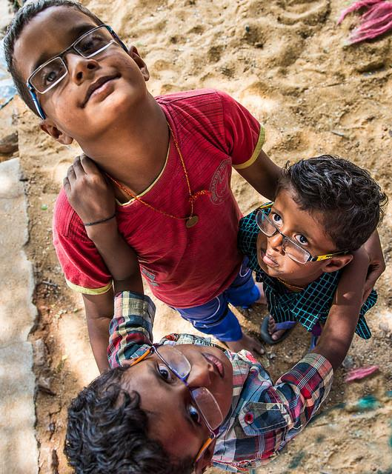
NORMATIVIDAD EN EL PROGRAMA DE SALUD VISUAL

Slide 17

OBJETIVO
Construir, desarrollar e implementar, planes, programas y proyectos, para la promoción de la
salud visual y la prevención de alteraciones visuales evitables, por medio de estrategias e
intervenciones, que contribuyan a la transformación positiva de los entornos y el mejoramiento de la capacidad de respuesta del sistema general de seguridad social en salud.

Slide 18
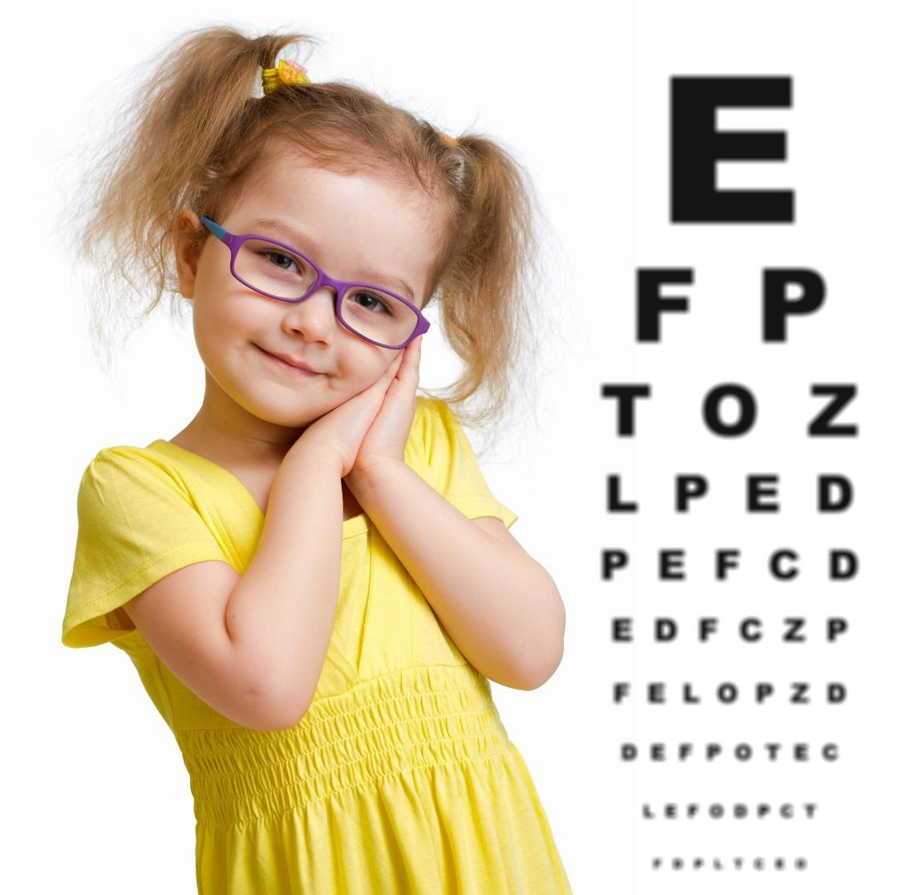
SALUD VISUAL
Tener salud visual implica que no existen enfermedades en el sentido de la visión, ni en estructuras de los ojos, al mismo tiempo que la persona goza de buena agudeza visual. en la ausencia de aquellas alteraciones visuales, que impiden al ser humano conseguir un estado físico, cultural, estructural y funcional de bienestar social.

Slide 19
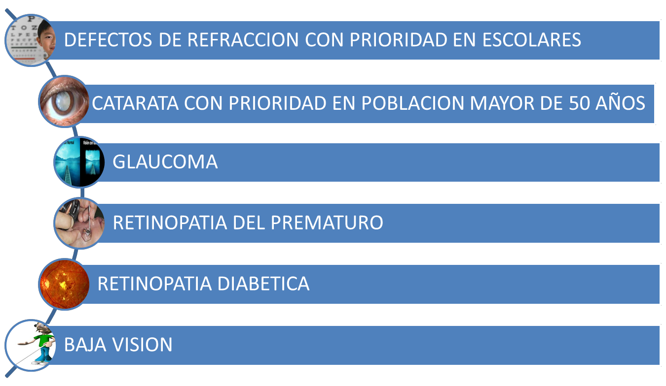
PRIORIDADES EN SALUD VISUAL

Slide 20
LOS DEFECTOS REFRACTIVOS
Miopía, hipermetropía, astigmatismo y ambliopía, los síntomas principales son la visión borrosa, picazón, sensación de tensión en los ojos y, ocasionalmente, dolor de cabeza, estos últimos provocados por un sobreesfuerzo continuado. Estos síntomas suelen desaparecer al corregir el defecto, ya sea con anteojos, lentes de contacto o por cirugía.
Enfoque de actividades promocionales y preventivas
Detección temprana
Especial énfasis en población infantil
Notes:
ABORDAJE:
El enfoque de las actividades promocionales y preventivas en los territorios , está orientado a la detección temprana de los defectos de refracción, con especial énfasis en la población infantil, igualmente es importante realizar actividades de demanda inducida hacia los servicios de salud, diagnóstico y tratamiento en todo el curso de vida, desarrollo de actividades de información, educación, y comunicación, que permita generar conocimiento a la población frente al tema, el cual ya es considerado un problema de salud pública a nivel mundial.

Slide 21
ATENCION NORMATIVA PLAN DE BENEFICIOS
Consulta de optometría y oftalmología a todos los grupos de edad en todos los regímenes de afiliación, para la identificación, diagnóstico y tratamiento de los defectos de refracción.
REGIMEN SUBSIDIADO
REGIMEN CONTRIBUTIVO
< 21 y > de 60 años 1 vez al año
>21 y < de 60 lentes externos una vez cada cinco años
< 12 una vez al año
>12 una vez cada cinco años
Notes:
LOS DEFECTOS REFRACTIVOS EN EL POS
El plan obligatorio de salud, , el médico general realizará la remisión a este servicio.
En cuanto a corrección óptica la cobertura está establecida de la siguiente manera:
ARTÍCULO 58 RESOLUCION 6408 DE 2016. LENTES EXTERNOS. En el Plan de Beneficios en Salud con cargo a la UPC se cubren los lentes correctores externos en vidrio o plástico (incluye policarbonato) en las Siguientes condiciones:
1. En Régimen Contributivo:
Se cubren una (1) vez cada año en las personas de doce (12) años de edad o menos y una vez cada cinco (5) años en los mayores de doce (12) años de edad, por prescripción médica o por optometría y para defectos que disminuyan la agudeza visual. La cobertura incluye la adaptación del lente formulado a la montura; el valor de la montura es asumido por el usuario.
2. En Régimen Subsidiado:
a. Para personas menores de 21 años y mayores de 60 años de edad, se cubren una vez al año, por prescripción médica o por optometría y para defectos que disminuyan la agudeza visual. La cobertura incluye el suministro de la montura hasta por un valor equivalente al 10% del salario mínimo legal mensual vigente.
b. Para las personas mayores de 21 y menores de 60 años de edad se cubren los lentes externos una vez cada cinco años por prescripción médica o por optometría para defectos que disminuyan la agudeza visual. La cobertura incluye la adaptación del lente formulado a la montura; el valor de la montura es asumido por el usuario.
PARÁGRAFO. No se cubren con cargo a la UPC filtros o colores, películas especiales, lentes de contacto ni líquidos para lentes.

Slide 22
LA CATARATA
Un indicador muy importante para los programas de prevención de ceguera por catarata es el número de cirugías de catarata realizada en un año por millón de habitantes, TCC o tasa de
cirugía de catarata.
La catarata representa cerca del 48% de los casos de deficiencia visual en el mundo, siendo una
causa recuperable por medio de cirugía.
Notes:
De acuerdo a lo anterior, es necesario fortalecer los canales que permiten el acceso a la cirugía
de catarata en Colombia, partiendo desde procesos de información, educación y comunicación
a la comunidad, acerca de sus derechos frente al sistema de salud.

Slide 23
ATENCION NORMATIVA PLAN DE BENFICIOS CATARATA
El Plan de beneficios en salud subsidiado y contributivo, incluye la Atención de los casos con diagnóstico de cataratas de cualquier etiología
REGIMEN SUBSIDIADO
REGIMEN CONTRIBUTIVO
Suministro del Lente Intraocular y su implantación.
Atención de las complicaciones inherentes a las cataratas y a su tratamiento.

Slide 24
ASPECTOS OPERATIVOS PARA EL ABORDAJE
DE CATARATA
PREVENCION PRIMARIA
ACCIONES PROMOCIONALES | ACCIONES PREVENTIVAS
Promover el uso de protección solar con filtros. | Realizar actividades de demanda inducida a servicios de salud, especialmente en población mayor de 50 años.
Educación y sensibilización a los profesionales de la salud. | Desarrollar actividades de tamizaje donde se realice valoración de fondo de ojo.
Promoción del consumo de frutas y verduras. | Fortalecimiento de los servicios de primer nivel para la detección oportuna de la catarata.
Promoción del no consumo de tabaco. | Prevención y control de la diabetes como factor de riesgo.
 | Control de la obesidad.
 | Controlar el uso excesivo de corticoides.
Notes:
Prevención secundaria
Consiste en adoptar medidas, que eviten que las personas se vuelvan ciegas por catarata, una
vez identificada la patología es necesario realizar el tratamiento adecuado y oportuno, dicho
tratamiento es esencialmente quirúrgico, y el médico tratante debe definir la técnica más
adecuada según el caso, es importante mencionar que el plan obligatorio de salud de Colombia,
posee una cobertura amplia de técnicas quirúrgicas para el tratamiento de la catarata,
incluyendo la extracción extra-capsular de cristalino por facoemulsificacion.
Prevención Terciaria
Las acciones que pueden ser aplicadas en este nivel de prevención son:
• Operar a los pacientes que ya se encuentran ciegos por catarata.
• Realización de cirugía a las personas que presentan ceguera recurrente.
• Vincular a las personas ciegas en un programa de auxilio a la baja visión.

Slide 25
GLAUCOMA
En Colombia el tratamiento para el glaucoma se encuentra cubierto por el POS.
Soluciones oftálmicas para el control de la presión intraocular.
Tratamiento quirúrgico (Iridotomia o iridectomía laser)
PROMOCION | PREVENCION
Desarrollar acciones de IEC, sobre glaucoma. | Desarrollar actividades de detección precoz de glaucoma
Difundir medidas de prevención. | Realizar demanda inducida a personas con factores de riesgo.
Promoción de la alimentación saludable | Fortalecer los primeros niveles de atención para lograr detecciones oportunas.
Promoción de hábitos de vida saludable para prevenir la HTA y la diabetes.

Slide 26
RETINOPATIA DEL PREMATURO
Es necesario realizar un tamiz a todos los prematuros de riesgo que sean atendidos en la Unidad de Cuidados Intensivos Neonatales (UCIN) en el que se requiere la participación de los médicos oftalmólogos, retinólogos, neonatólogos, pediatras, médicos generales, enfermeras especialistas.
Principales Factores de riesgo
Peso al nacimiento inferior a 1600g
peso superior a 1600g pero que han recibido oxigenoterapia prolongada o han sido sometidos a transfusiones o han sufrido sepsis, anemia, hipoglucemia.
Notes:
La Retinopatía del Prematuro es un trastorno retinal de los niños prematuros de bajo peso,
caracterizado por proliferación de tejido vascular que crece en el límite entre la retina vascular y
avascular que potencialmente puede provocar ceguera.
Este problema es prevenible en un 50% con un tratamiento oportuno a base de cirugía láser y
crioterapia. Para poder llegar a este diagnóstico es necesario realizar un tamiz a todos los
prematuros de riesgo que sean atendidos en la Unidad de Cuidados Intensivos Neonatales
(UCIN) en el que se requiere la participación de los médicos oftalmólogos, retinólogos,
neonatólogos, pediatras, médicos generales, enfermeras especialistas, que con conciencia y
compromiso detecten este problema.

Slide 27
ACCIONES PROMOCIONALES Y EDUCATIVAS
RETINOPATIA DEL PREMATURO
Promocionales | Educativas (personal médico Y padres de familia) | Responsables.
Planificación familiar. | Supervisión del cuidado del niño | ET, EAPB, IPS.
Nutrición(Micronutrientes) | Alimentación al seno materno y nutrición materna | ET, EAPB, IPS.
Cuidado preconcepcional. | Monitoreo de crecimiento y desarrollo | ET, EAPB, IPS.
Control Prenatal. | Participación y concientización comunitaria | ET, EAPB, Equipos básicos de salud
Cuidado Postparto | Inmunizaciones | EAPB, IPS,
 | Normas y lineamientos | MSPS.
 | Monitorización intra parto | EAPB, IPS, Academia.
 | Servicios quirurgicos | EAPB, IPS, Academia.
 | Sistema de referencia y contra referencia | EAPB, IPS
 | Reanimación neonatal | EAPB, IPS, Academia.
 | Control Térmico | EAPB, IPS, Academia.
 | Asistencia respiratoria | EAPB, IPS, Academia.

Slide 28
RESUMEN MEDIDAS PREVENTIVAS
SALUD VISUAL
Prevención nacimientos prematuros y de bajo peso
Prevención de abuso de consumo de Sustancias Psicoactivas.
Detección temprana de factores de riesgo.
Suplementación con ácido Fólico
Elaboración y control con guías de atención y lineamiento.
Prevención de rubéola congénita
Reducción de consumo de alcohol, drogas y tabaco
Prevención de enfermedades de transmisión sexual

Slide 29
ESTRATEGIAS GENERALES PARA EL ABORDAJE
Prevención, Sensibilización y Educación en Salud Visual
Esta línea busca promover la educación a la comunidad para la identificación de factores de riesgo de enfermedad visual, la prevención y la detección temprana de las alteraciones visuales; igualmente una de las estrategias vinculadas a esta línea de intervención, es la Investigación, la cual se plantea como respuesta al hecho de que la salud visual ha sido escasamente tratada desde el punto de vista de la salud pública.

Slide 30
COMPONENTES PARA LA INTERVENCIÓN EN SALUD VISUAL
Promoción y protección de salud visual
Restitución frente a situaciones que afectan negativamente la salud visual.
FASES METODOLOGICAS DE LA RESPUESTA DE SALUD VISUAL
Fase I: Planeación Participativa
Fase II: Implementación de planes de acción
Fase III: Balance y monitoreo

Slide 31
ENFOQUE DE ESCENARIOS
1. Familiar
2. Escolar (incluye preescolar)
3. Organizaciones saludables
4. Servicios de salud
SERVICIOS DE SALUD
Los servicios de salud, deben incluir como método, la estrategia de Atención Primaria, que
incluye acciones de promoción de la salud visual, prevención, detección temprana y tratamiento oportuno, como componente esencial de la prestación de los servicios, que permitan lograr dinámicas accesibles, flexibles, participativas y que respondan a las necesidades de la población.
Facilitar la articulación de las acciones individuales y colectivas, gestionando la reducción de
barreras de acceso a los servicios, y el incremento del nivel de flexibilidad, incluyendo la
generación de alianzas estratégicas con otros actores

Slide 32
HITOS
Hito, se utiliza para denominar a la señal permanente que permite indicar una dirección, una situación geográfica o una distancia determinada. Suele tratarse de esculturas o señalaciones de diversos materiales. El Hito Tres Fronteras, por ejemplo, es un obelisco ubicado donde confluyen los ríos Iguazú y Paraná que marca el límite entre Argentina, Brasil y Paraguay. El Hito al Trópico de Capricornio, por otra parte, es una escultura de gran tamaño que se encuentra a casi 30 kilómetros de la localidad de Antofagasta, en territorio chileno.

Slide 33
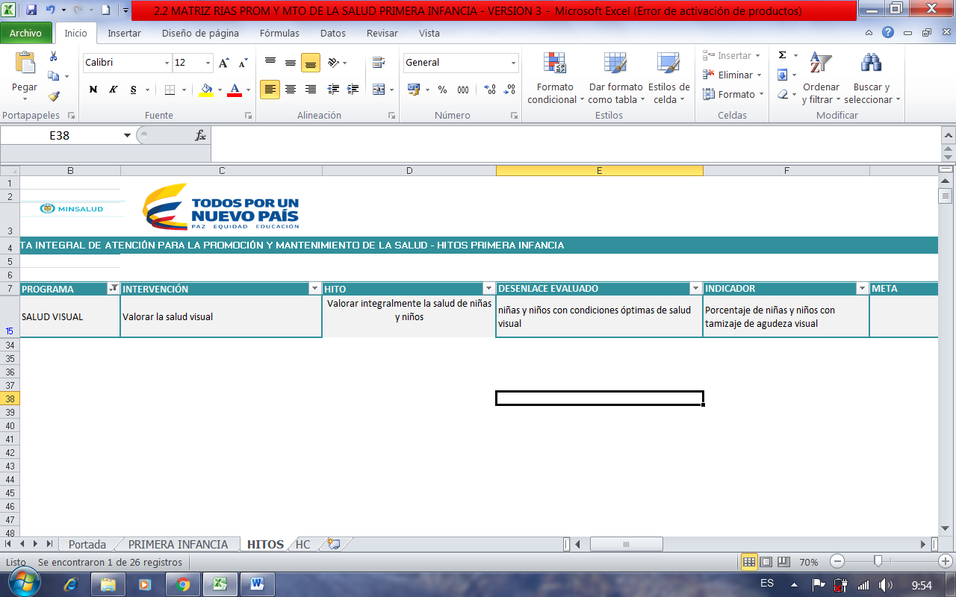
HITOS POR CURSO DE VIDA
PRIMERA INFANCIA

Slide 34
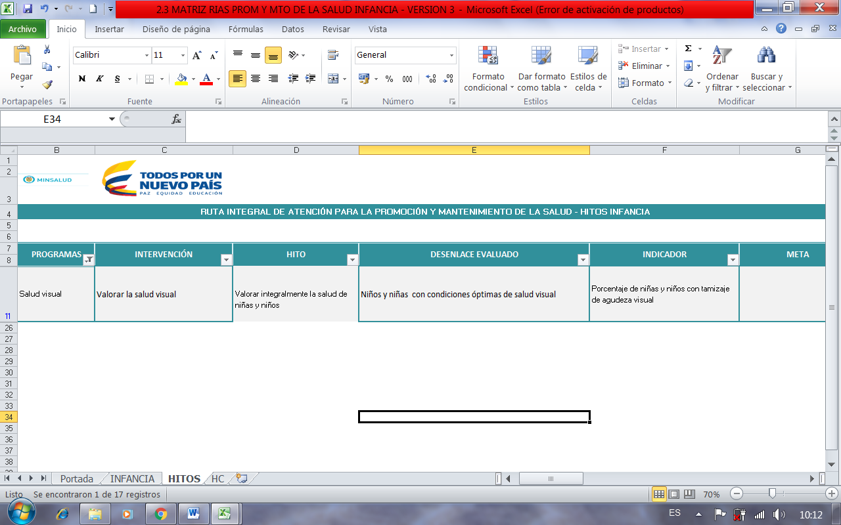
INFANCIA

Slide 35
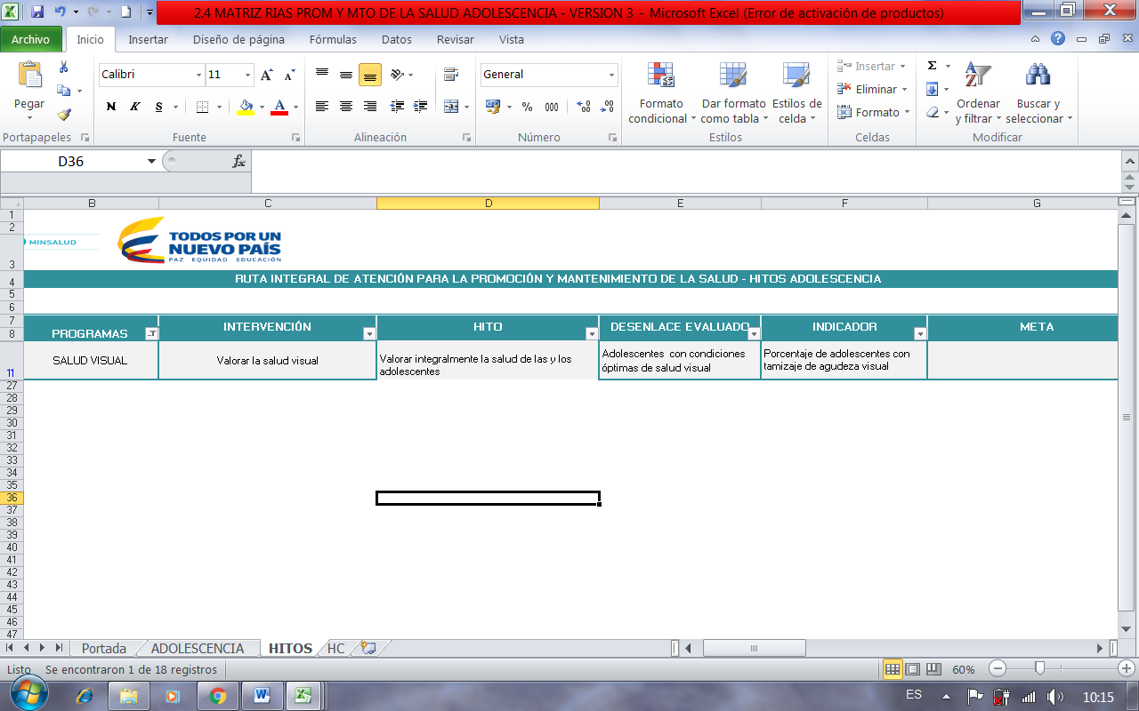
ADOLESCENCIA

Slide 36
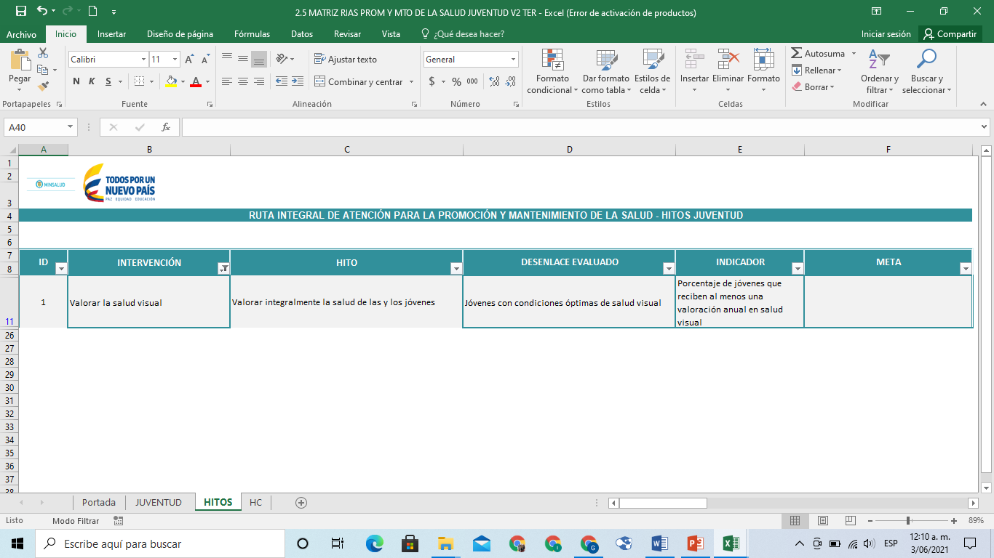
JUVENTUD

Slide 37
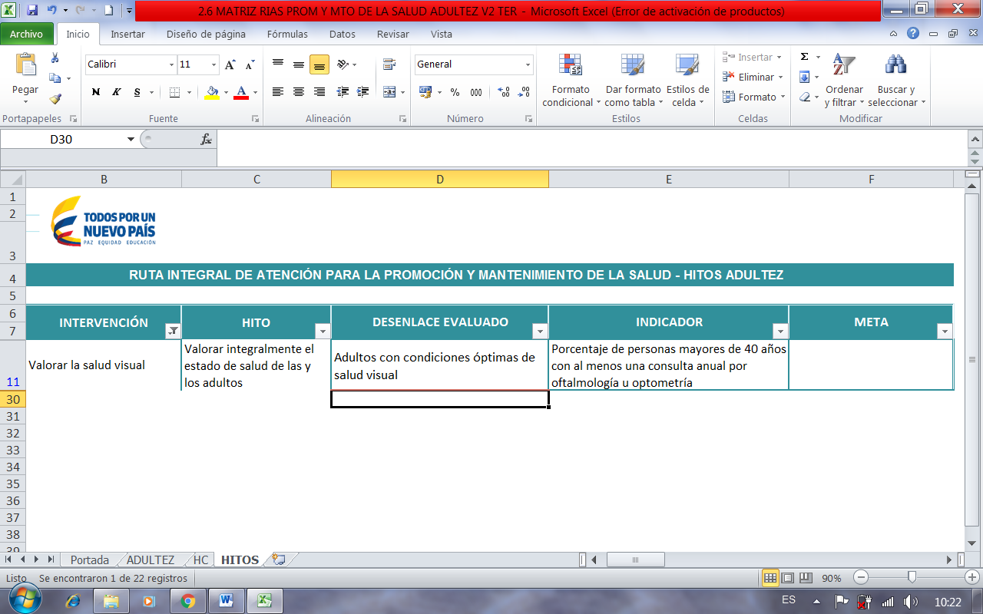
ADULTEZ

Slide 38
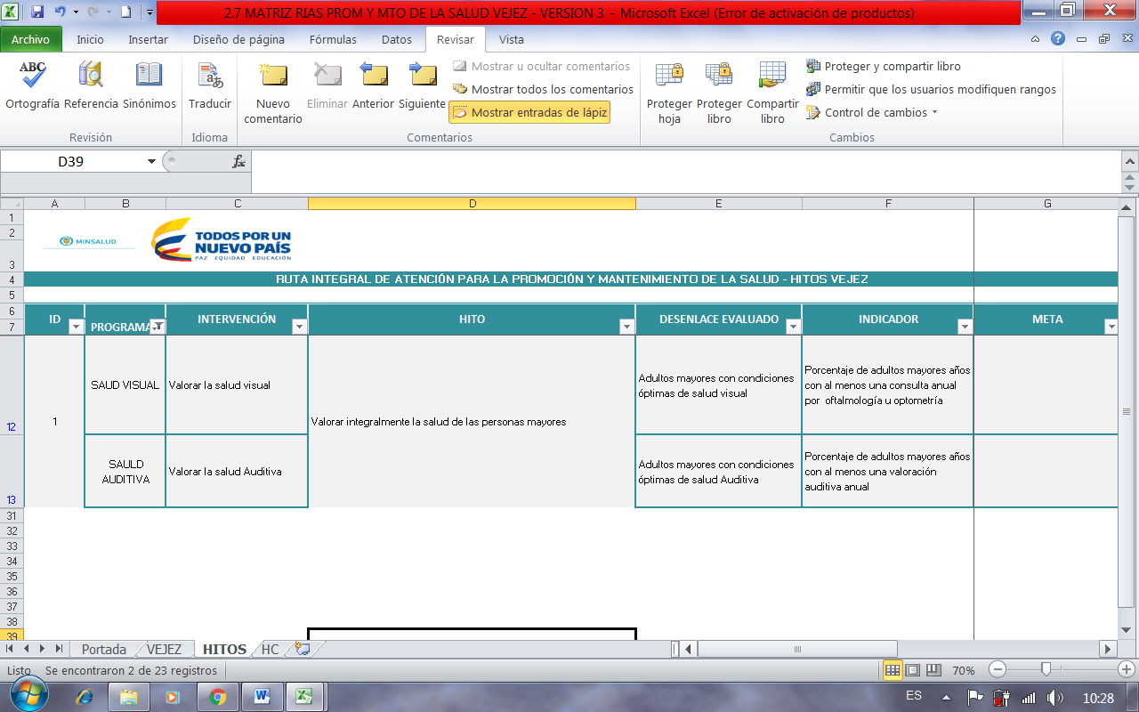
VEJEZ

Slide 39

Notes:
1. Disminuir las barreras de acceso a los servicios de salud.
2. Priorizar y dar resolutividad a los eventos otológicos, auditivos, vestibulares y de comunicación.
3. Brindar atención de calidad y con humanización bajo las particularidades sociales, culturales y territoriales, y las consideradas diferenciales.
4. Asegurar la valoración del desarrollo auditivo, de habla, lenguaje y comunicación en los niños menores de 12 años y la detección temprana de sus alteraciones en el curso de vida.
5. Ofertar servicio integrales e integrados de salud (especializados de pediatría, audiología, fonoaudiología, otorrinolaringología) para la atención especialmente de la primera infancia y persona mayor.
6. Asegurar las acciones de: promoción, prevención, detección, temprana, diagnostico y atención oportuna, rehabilitación e inclusión social.
7. Contempar los enfoques: Derechos, Determinantes sociales y diferencial

